Slide 1
ВОЛШЕБНАЯ ПУГОВИЦА
Муниципальное бюджетное дошкольное образовательное учреждение
«Детский сад комбинированного вида № 19 «Рябинка»
_____________________________________________________________________
658204 г. Рубцовск, ул. Комсомольская, 65
тел.: (38557) 7-59-69
Е -mail: ryabinka.detskiysad19@mail.ru
Воспитатель: Левченко С.А.

Slide 2
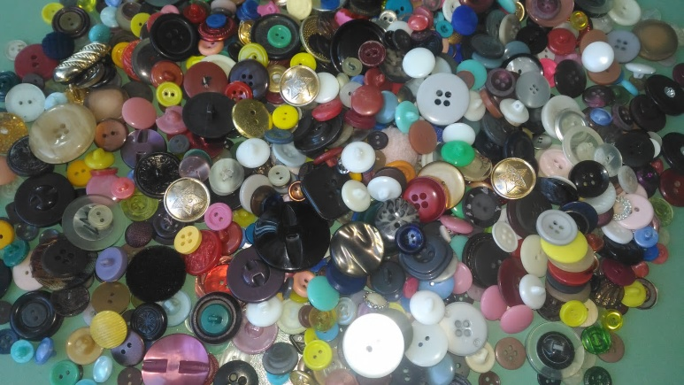
Актуальность
Мы живем во время стремительных скоростей и высоких технологий. С каждым годом увеличивается количество технических новинок, поражающих своими возможностями. Мир предметов, и без того огромный, пополняется и расширяется. Все это отражается на нашей повседневной жизни – мы уже не обращаем внимания на предметы, которыми пользуемся изо дня в день. А жаль, ведь некоторые из них, порой даже самые обычные, таят в себе много интересного.

Slide 3
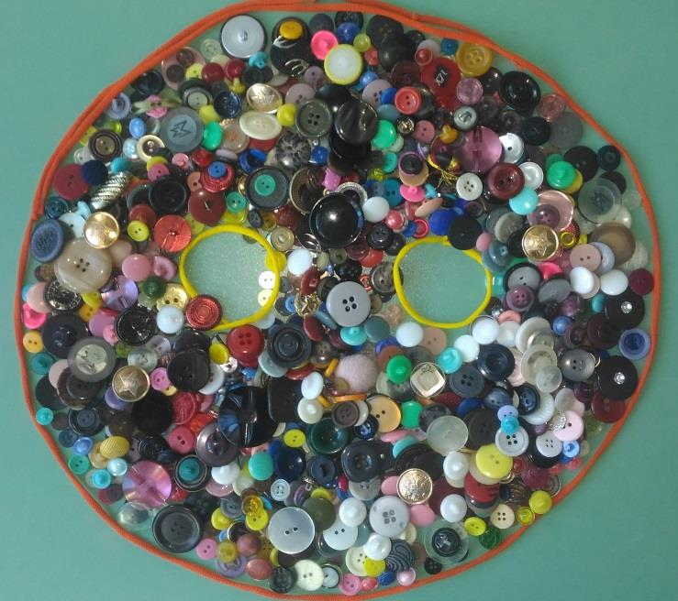
Характеристика проекта
Тип проекта:
Исследовательский, творческий
Продолжительность: Долгосрочный
По количеству участников: групповой (дети, родители, педагоги)
Предмет исследования:
Пуговицы.

Slide 4
Первый этап-подготовительный
Постановка цели и задач
Планируемый результат

Slide 5
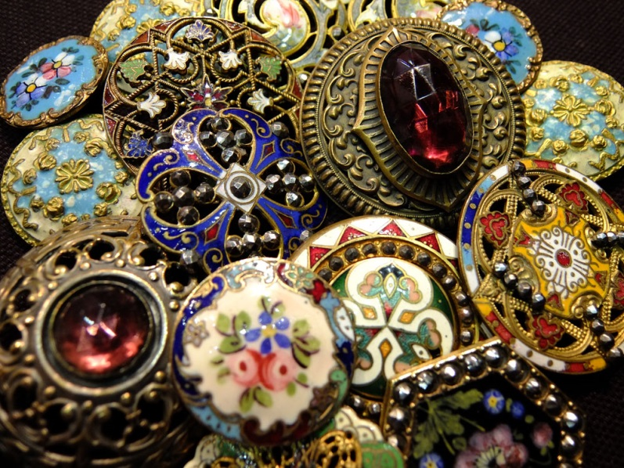
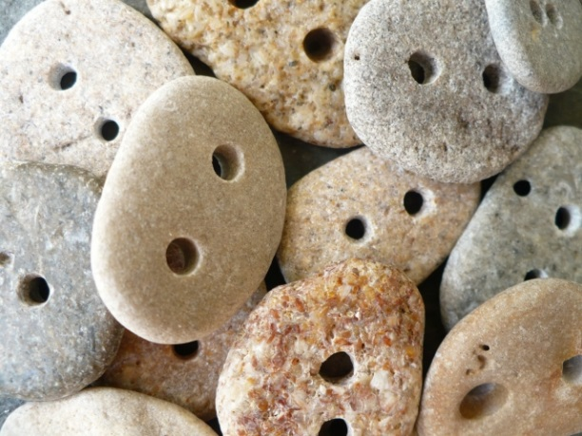
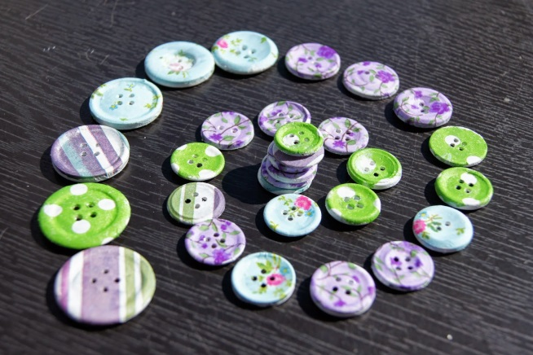
Цель проекта :
Развитие познавательного интереса детей среднего дошкольного возраста к предметному миру.

Slide 6
Задачи:
Познакомить детей с историей пуговицы, её видами , назначением, разнообразием и ролью в жизни человека.
Развивать связную речь, мышление, творческие способности, общую моторную координацию .
Развивать воображение детей и родителей, интерес к коллекционированию; познавательную активность, фантазию, коммуникативные навыки.
Формировать практические умения в продуктивной деятельности.
Воспитывать усидчивость, умение работать в коллективе, прививать бережное отношение к чужому труду и поделкам.

Slide 7
Предполагаемый результат
Развитие интереса к обычному предмету – пуговице.
Развитие общей моторной координации (координация движений обеих рук, зрительно-двигательная координация, мелкая моторика)
Дети познакомятся с технологией пришивания пуговиц, научатся застегивать и расстегивать их.
Развитие желания и возможности использовать бросовый материал(пуговицы) в продуктивных видах деятельности.

Slide 8
Второй этап - практический
Составление плана работы
Подбор иллюстративного материала для продуктивной работы
Подбор методической и художественной литературы

Slide 9
План работы по проекту
Познавательное развитие
Беседы: «Что означает слово пуговица?», «Какой была раньше пуговица?» и др.
Составление описательных рассказов о пуговицах
Рассматривание пуговиц
Знакомство с качествами и свойствами материалов, из которых сделаны пуговицы
Математические игры с пуговицами
Придумывание сказок и историй про пуговицы
Отгадывание и придумывание загадок
Заучивание стихов, пословиц о пуговицах
Развивающие игры с пуговицами
Речевое развитие
Чтение художественной литературы, создание «пуговичной» библиотечки

Slide 10
План работы по проекту
Социально – коммуникативное развитие
Знакомство детей с различными способами пришивания пуговиц
С/р игры «Семья», «Магазин», «Ателье»
Дидактические игры «Подбери по цвету», «Найди пару»,
«Составь картинку» и др.
Художественно-эстетическое развитие
Рисование (Рисуем пуговицу: красками, карандашами, восковыми мелками»; печатаем узор(пуговица-штамп), рисуем картинки к художественным произведениям)
Лепка («Мы дизайнеры», «Составление из пуговиц узоров на пластилине», «Штамповка на пластилине»)
Аппликация с декором из пуговиц

Slide 11
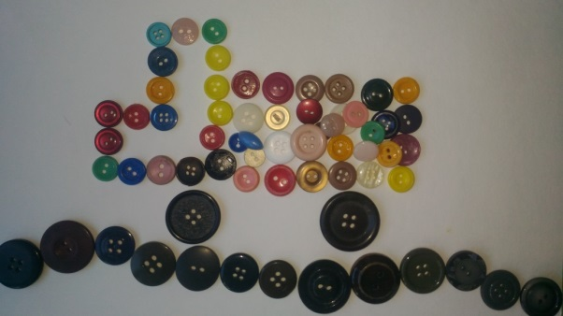
План работы по проекту
Художественно-эстетическое развитие
Конструирование
Выкладывание из пуговиц мозаичных изображений
Изготовление украшений из пуговиц
Конструирование из бумаги с декором из пуговиц
Создание объемных конструкций
из пуговиц с использованием
проволоки, бросового материала

Slide 12
Работа с родителями
Привлечение родителей к пополнению материала (коллекции пуговиц) для данного проекта
Консультация для родителей «Развивающие игры с пуговицами»
Конкурс поделок из пуговиц детей совместно с родителями «Пуговичная фантазия»

Slide 13
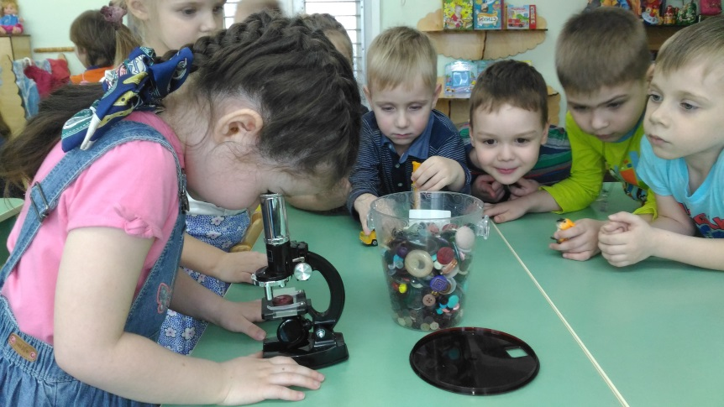
Третий этап-основной
Речевая деятельность
Игровая деятельность
Продуктивная деятельность
Поисково-экспериментальная деятельность
Работа с родителями

Slide 14
Четвертый этап - итоговый
Подведение итогов выставки - конкурса поделок «Пуговичная фантазия»
Создание картотеки игр с пуговицами
Создание мультфильма «Зарисовки из Страны пуговиц»
Создание «Пуговичной» библиотечки (пословицы,
поговорки, стихи, рассказы про пуговицу)
Фотопрезентация поделок, фотоальбом поделок
из пуговиц, презентация проекта

Slide 15
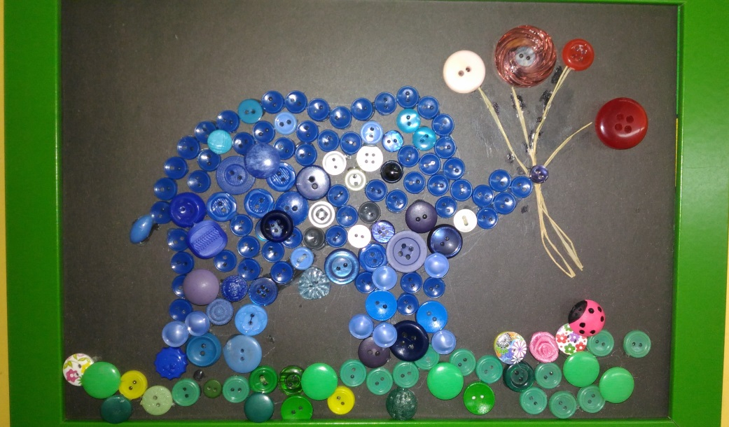
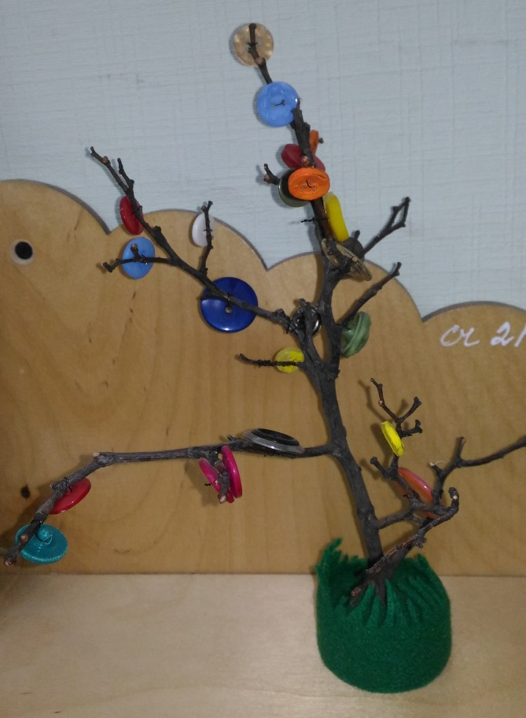
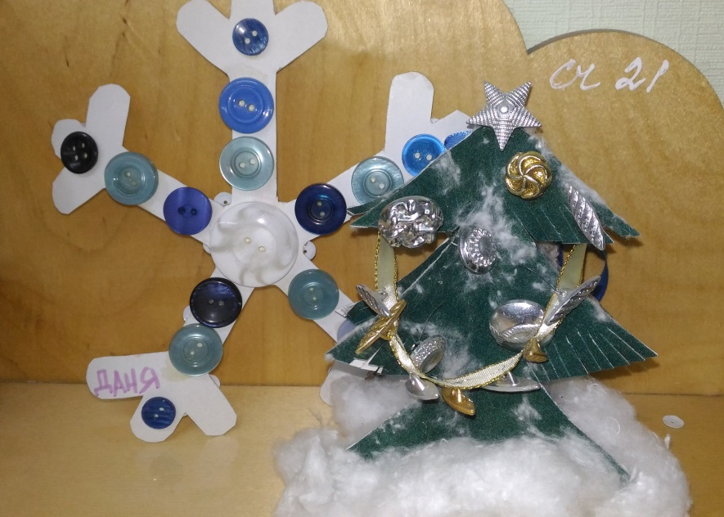
Фотоотчёт
Выставка «Пуговичная фантазия»

Slide 16
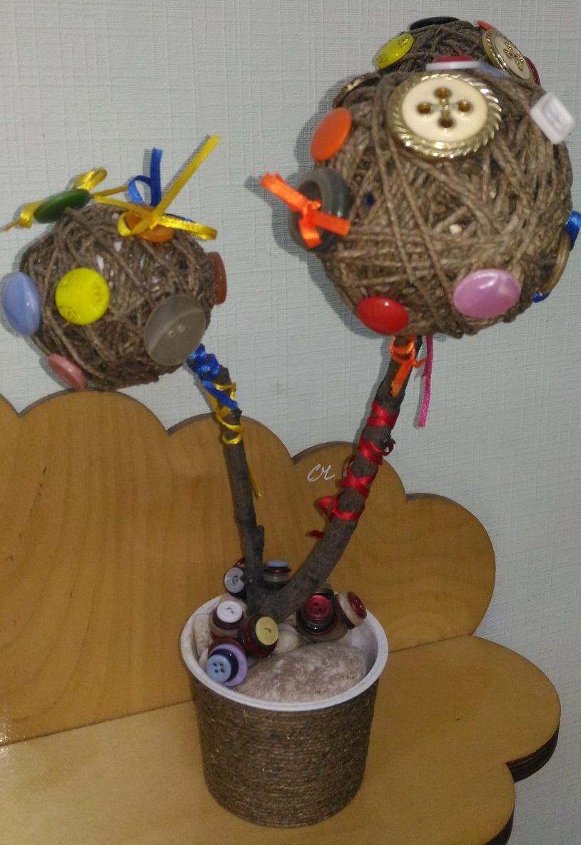
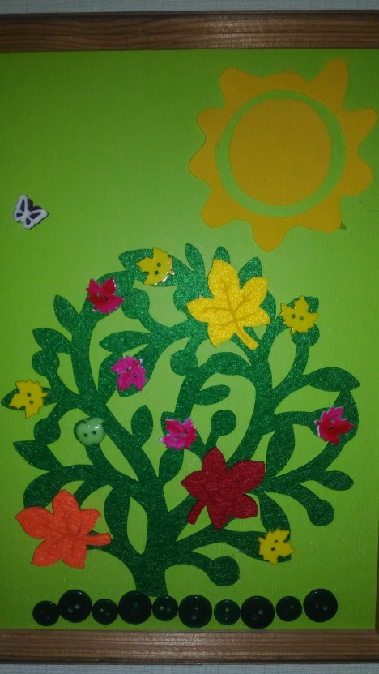
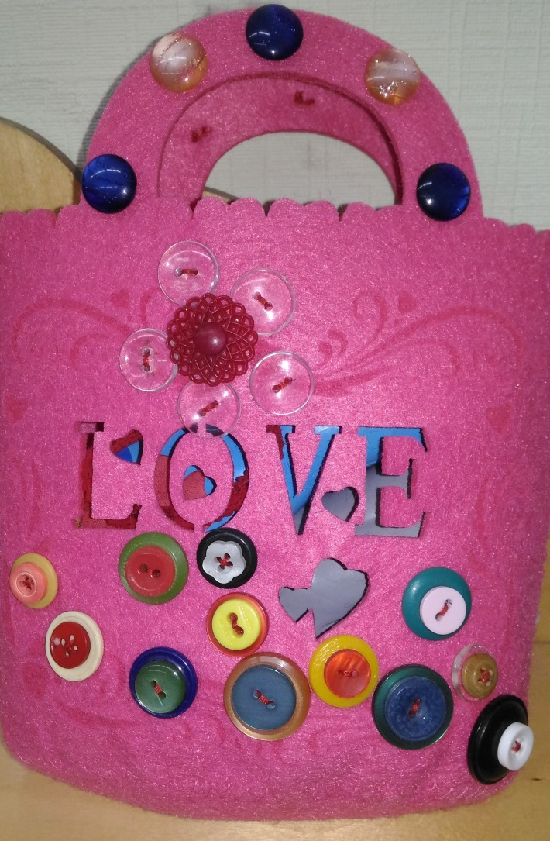
Выставка «Пуговичная фантазия»

Slide 17
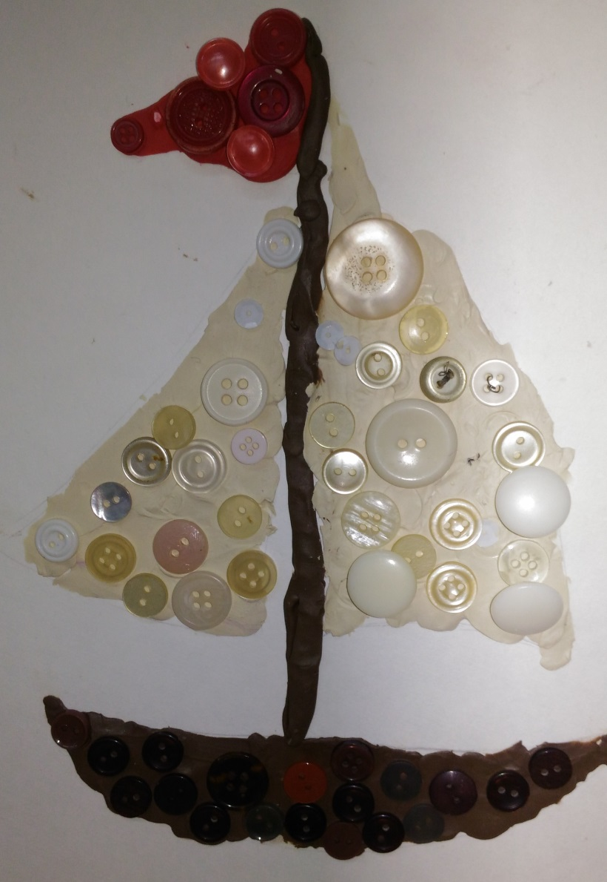
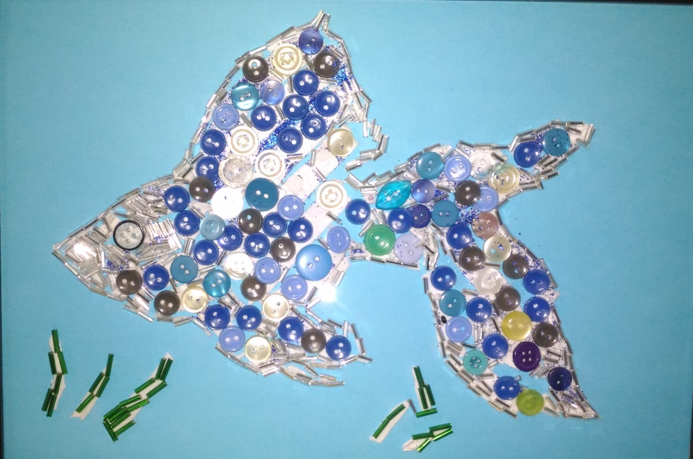
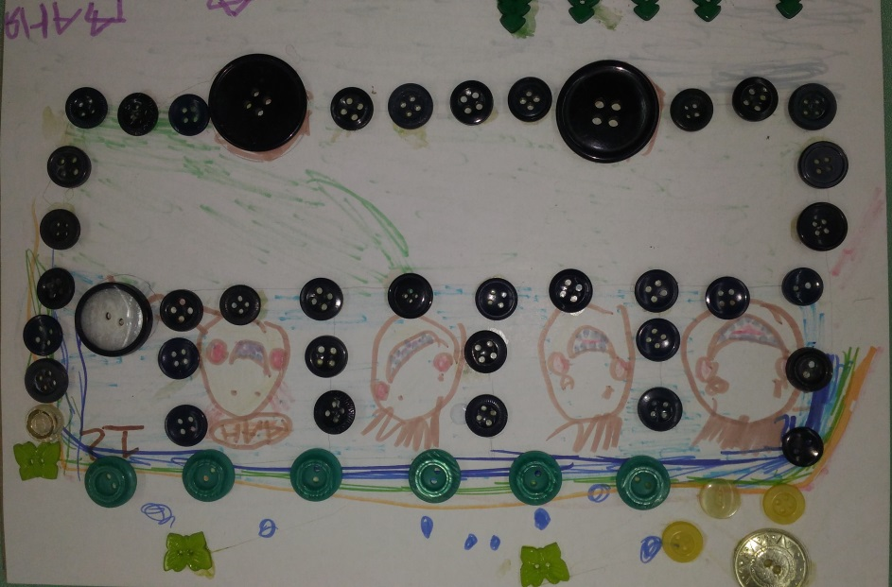
Выставка «Пуговичная фантазия»

Slide 18
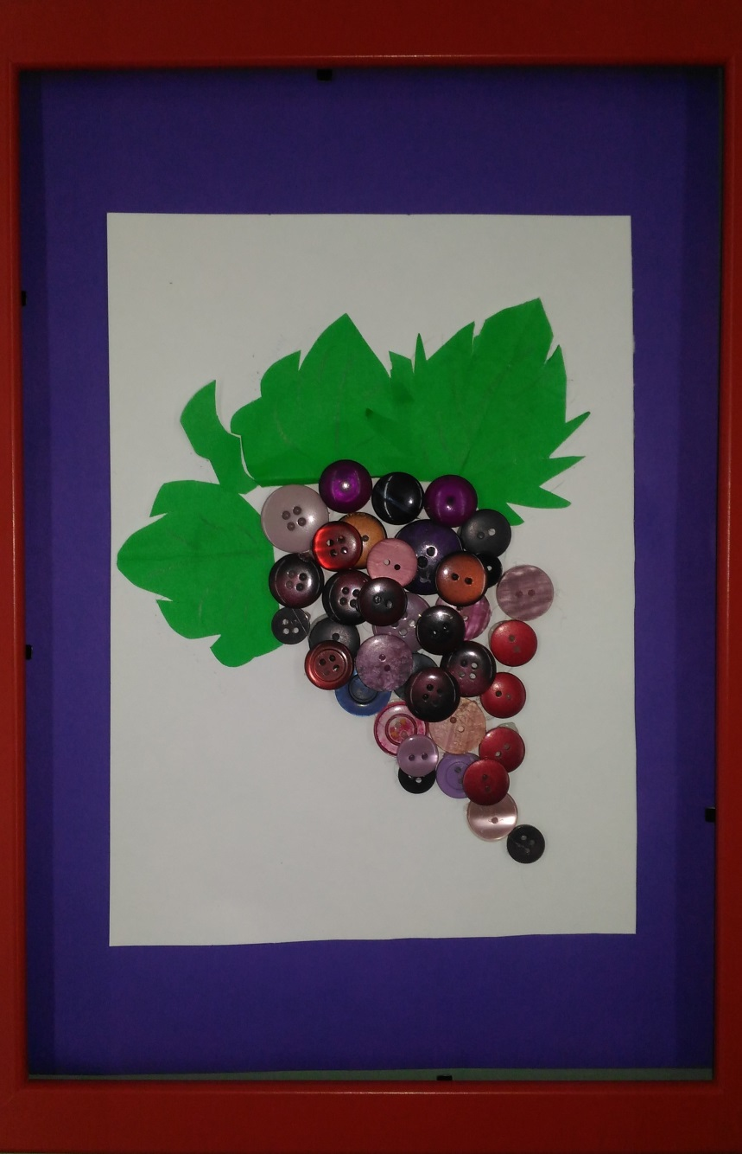
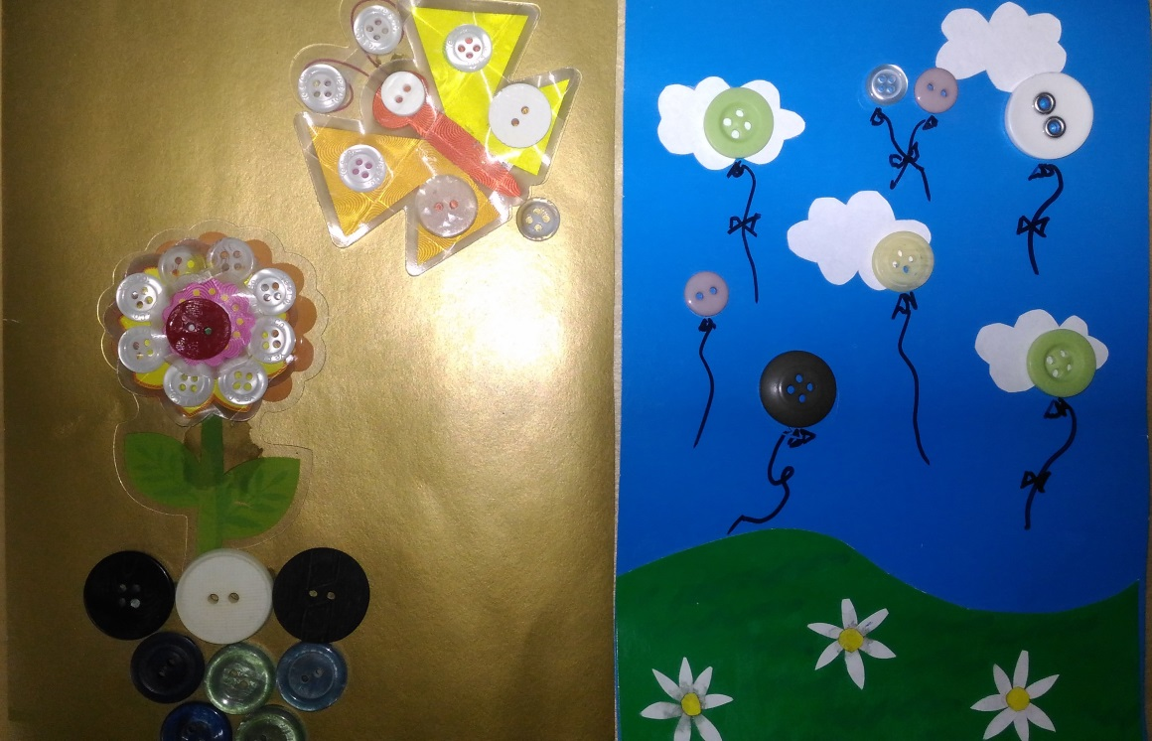
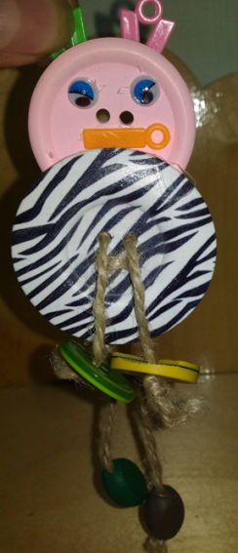
Выставка «Пуговичная фантазия»

Slide 19
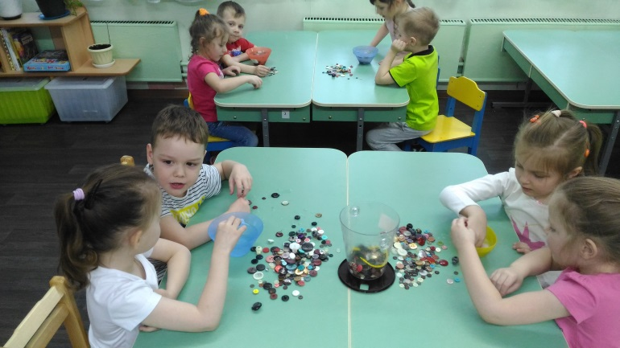
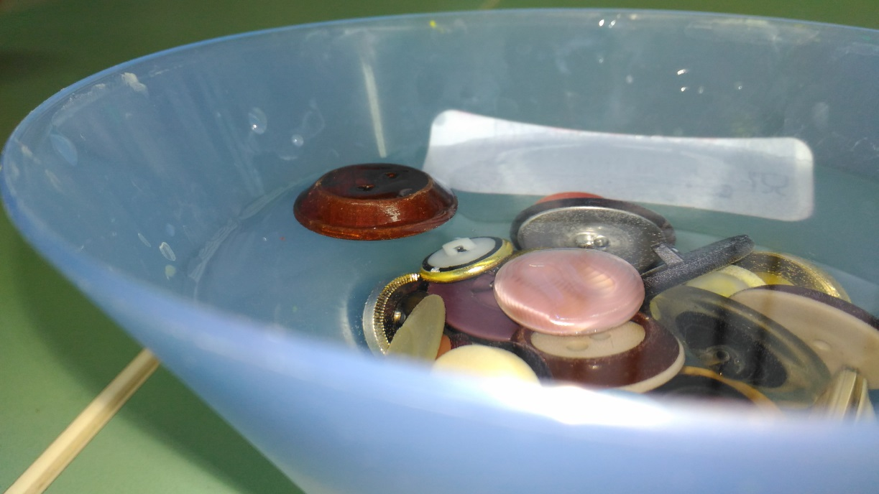
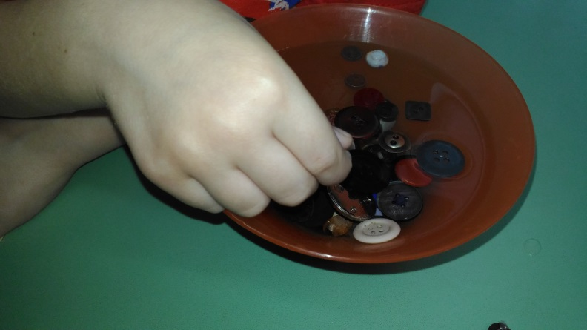
Поисково-экспериментальная деятельность
«Тонет – не тонет», «Какая пуговица деревянная?»

Slide 20
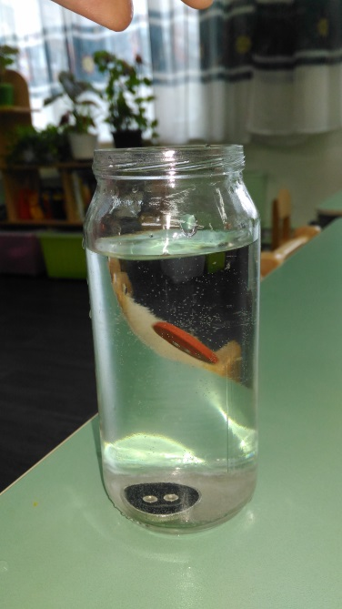
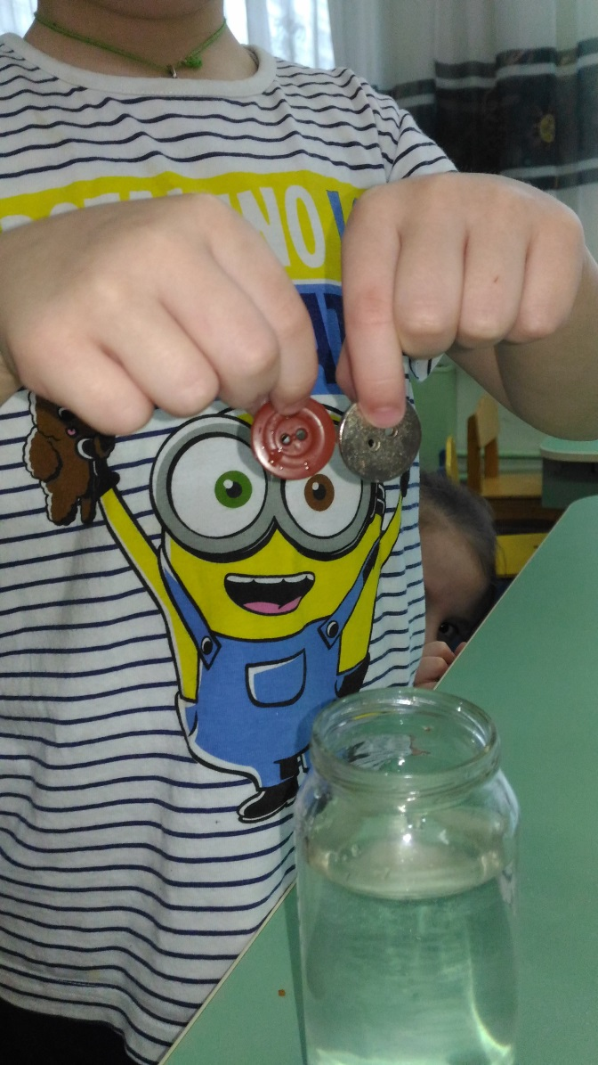
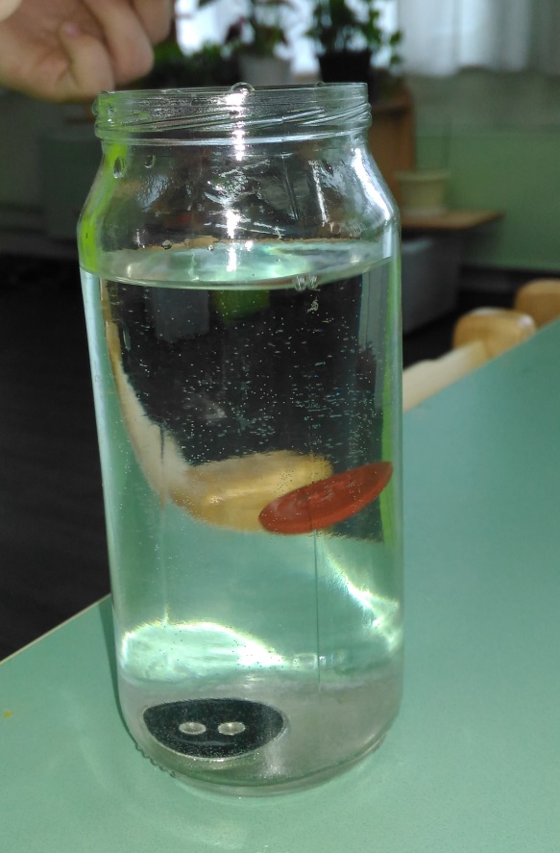
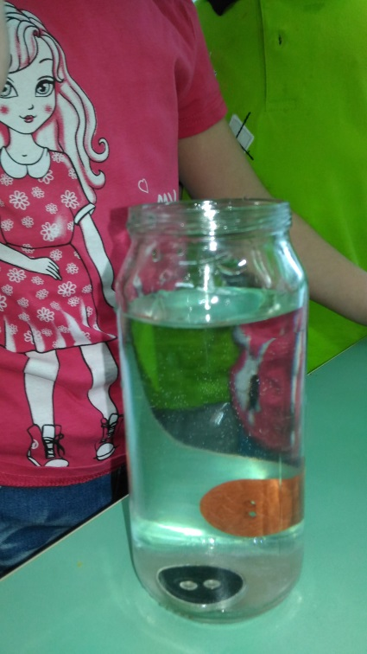
Поисково-экспериментальная деятельность
«Какая пуговица тонет
быстрее деревянная
или железная?»

Slide 21
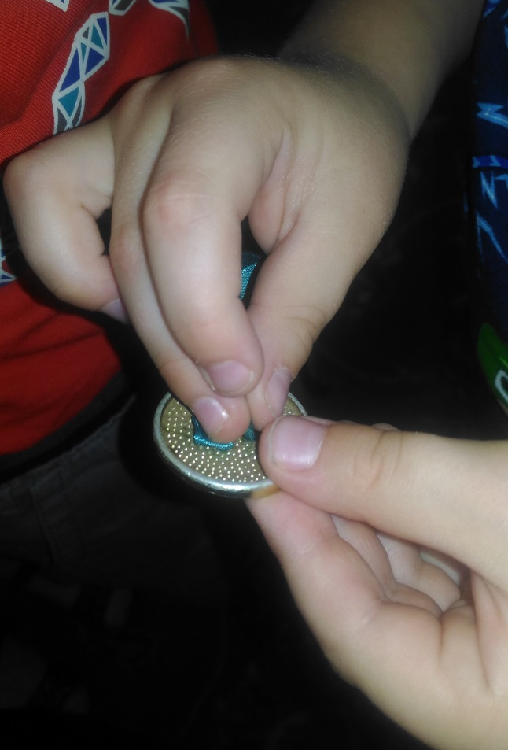
Поисково-экспериментальная деятельность
«Крутильный маятник»

Slide 22
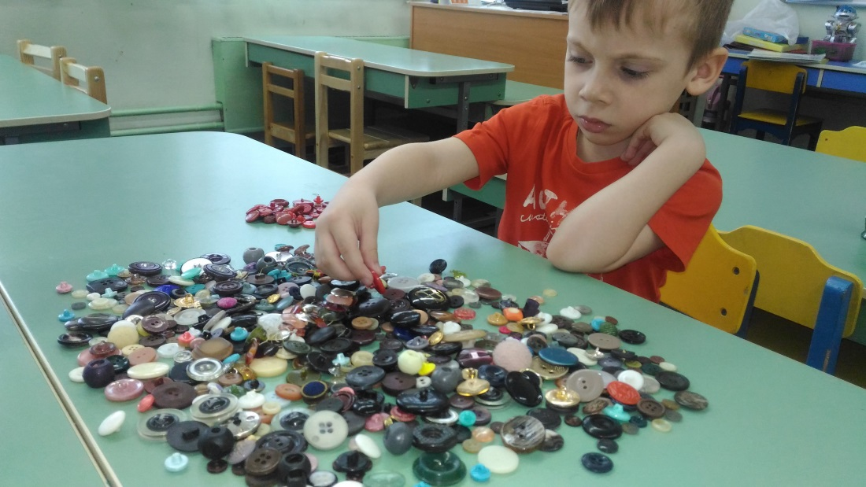
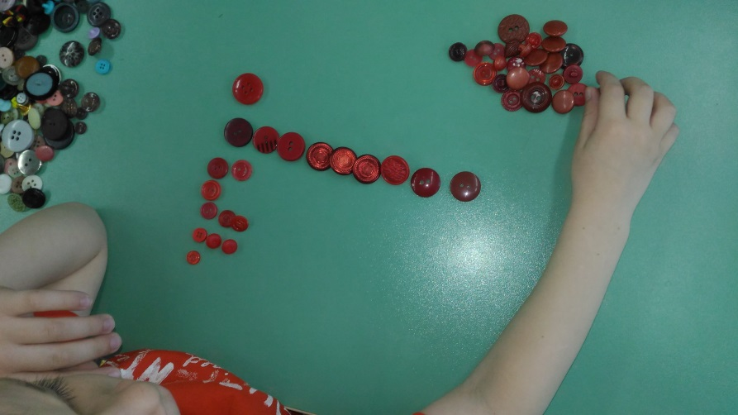
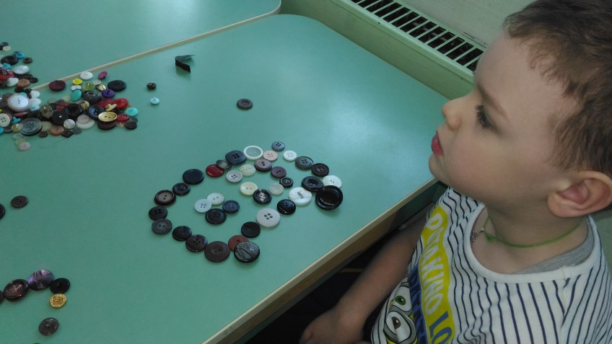
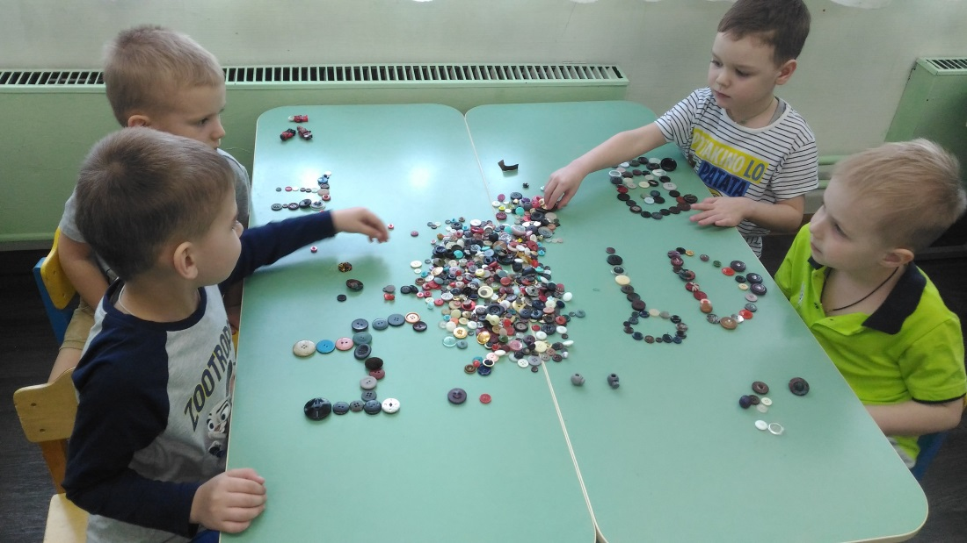
Развивающие игры с пуговицами
Д/и «Распредели по размеру»
Д/и «Выбери по цвету»
Выкладывание мозаичных изображений

Slide 23
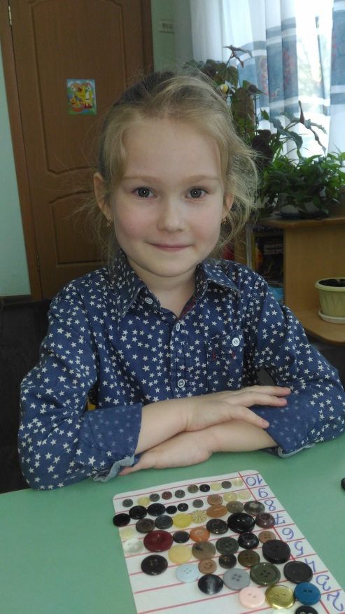
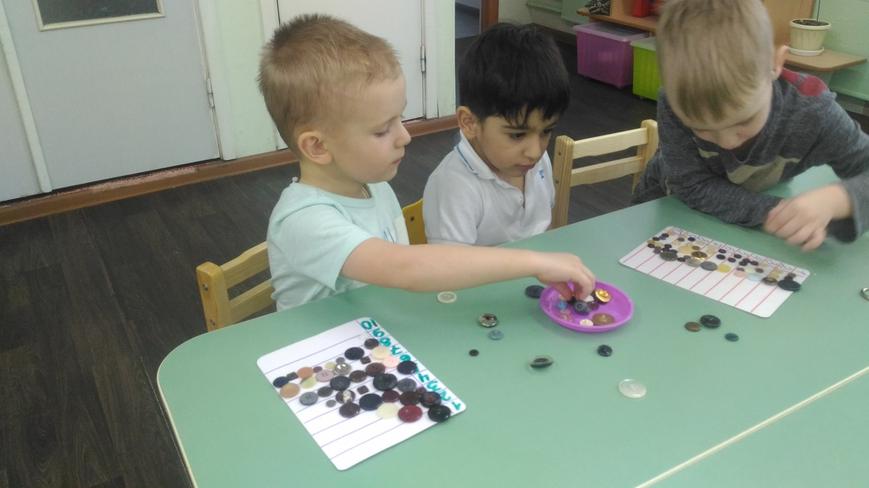
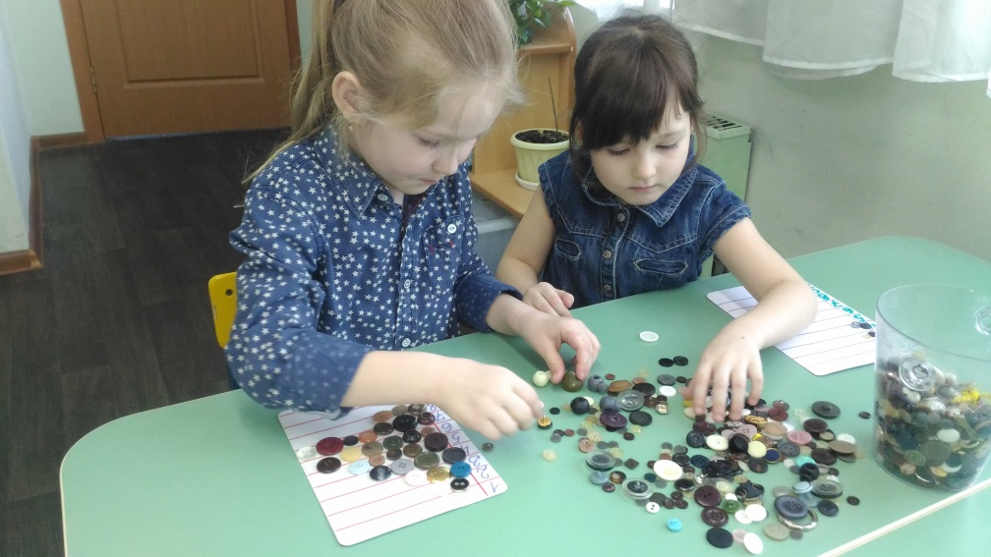
Математические игры
«Положи пуговицы
соответственно числу»

Slide 24
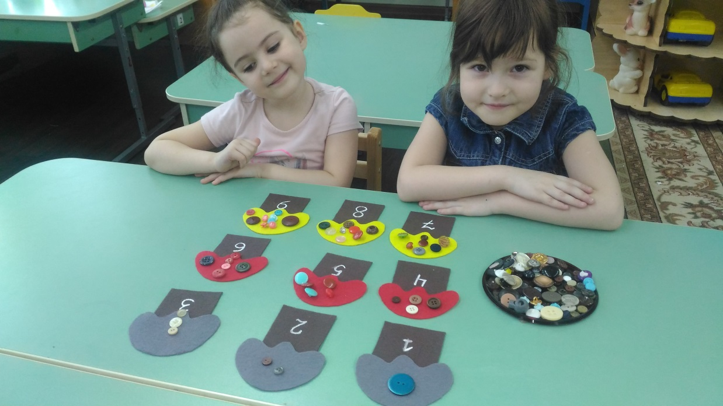
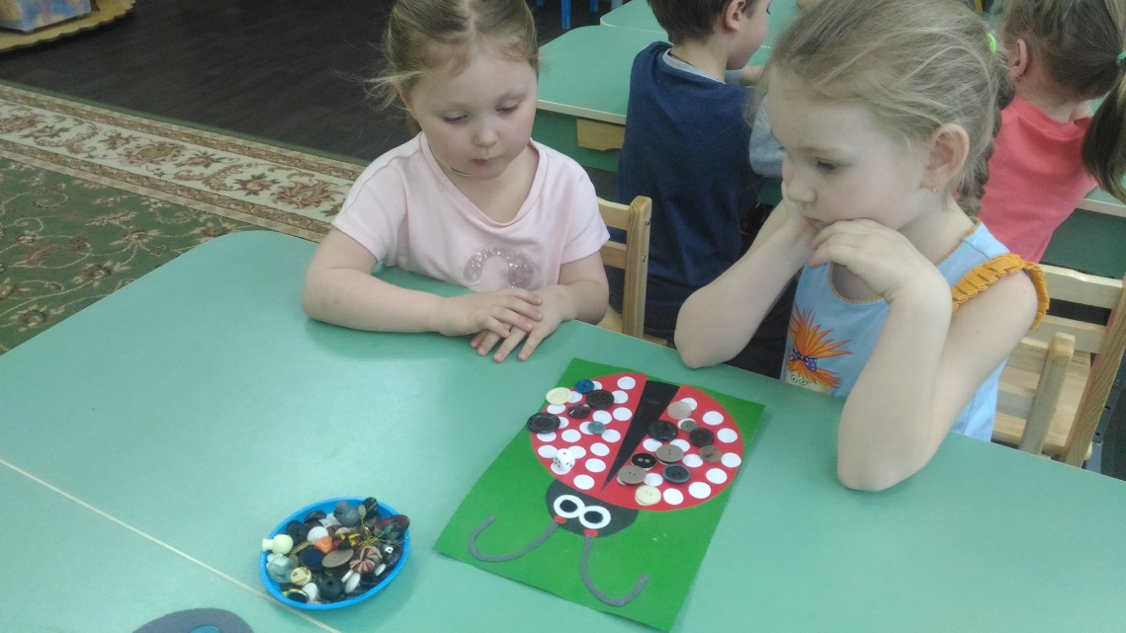
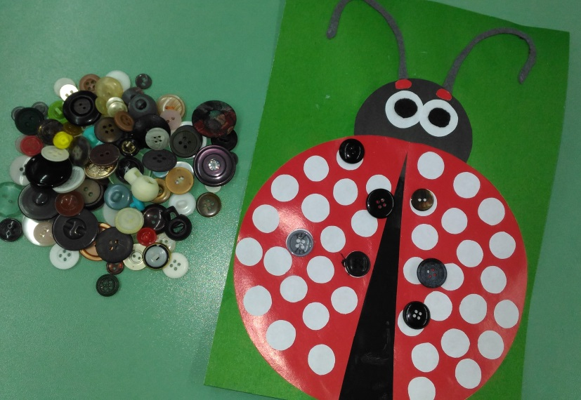
Математические игры
«Кто быстрее»

Slide 25
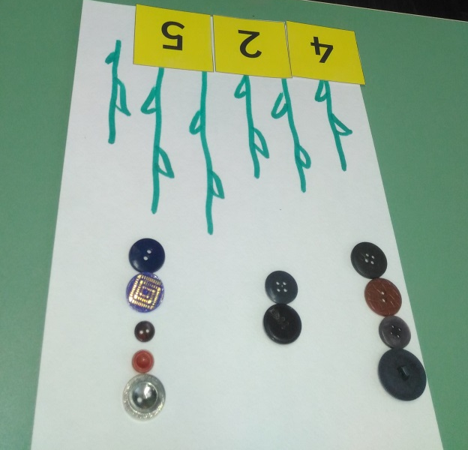
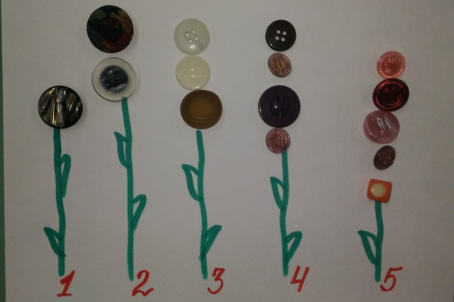
Математические игры
«Собери цветочек»

Slide 26
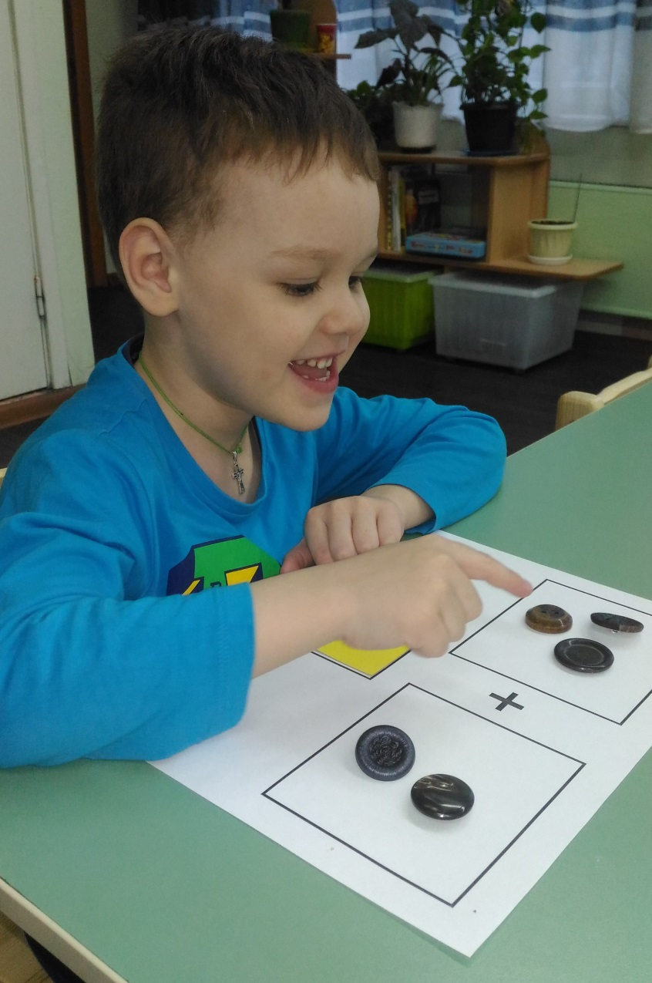
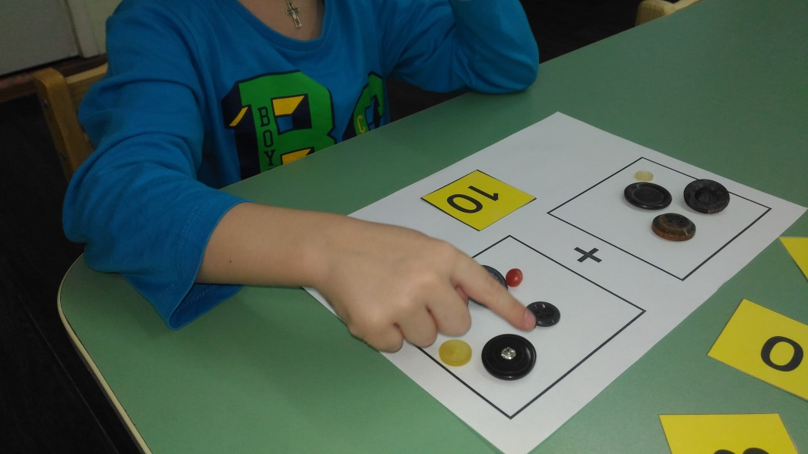
Математические игры
Учимся считать

Slide 27
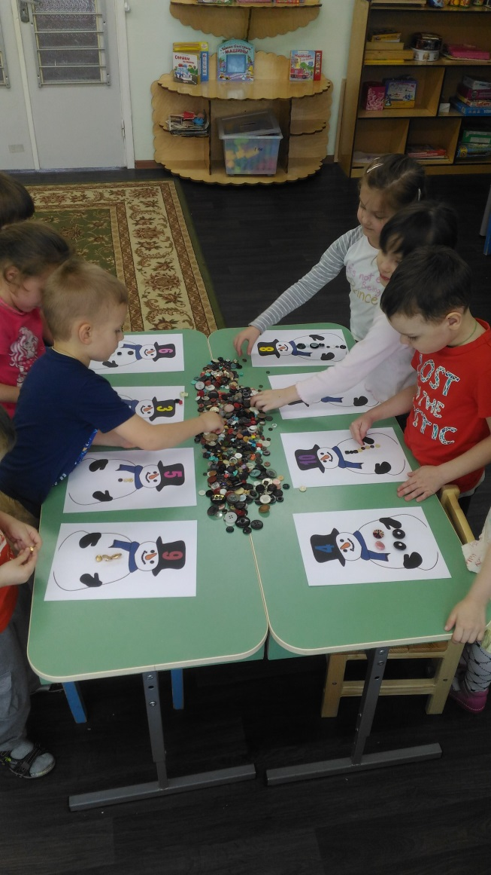
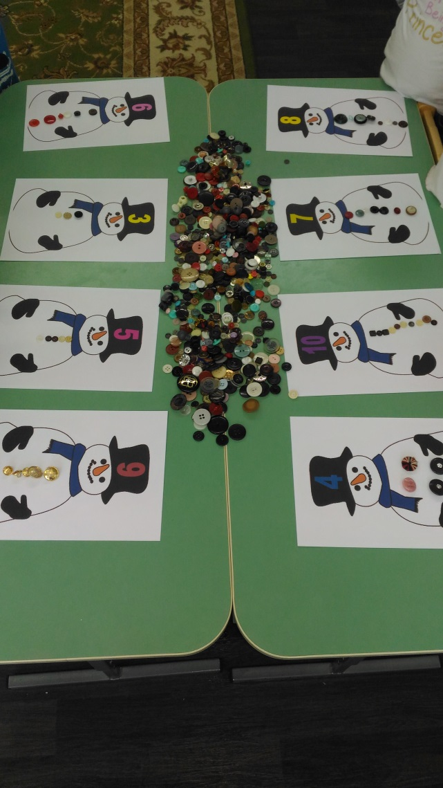
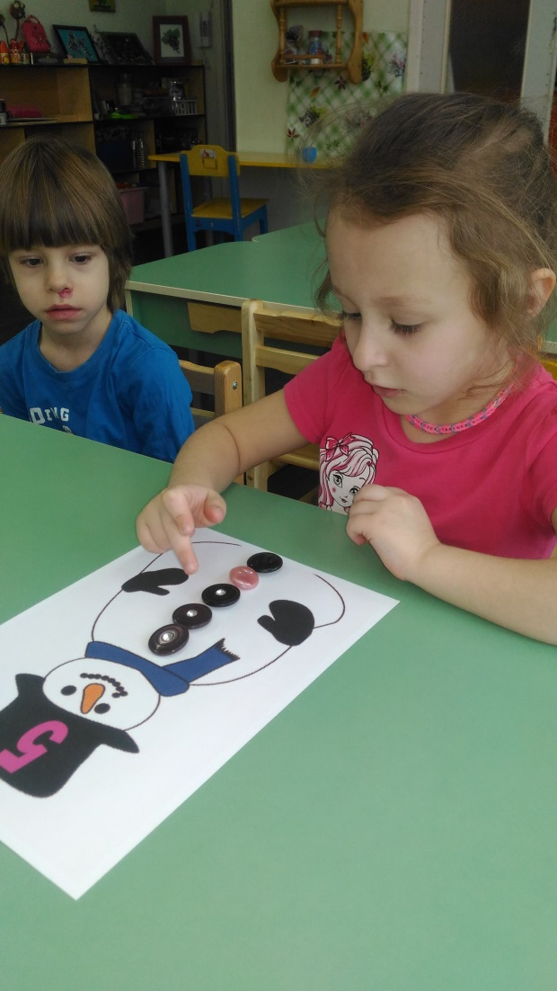
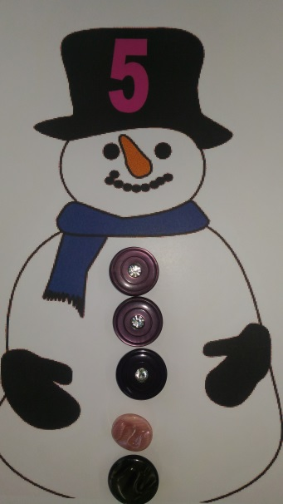
Математические игры
«Снеговик - растеряша»

Slide 28
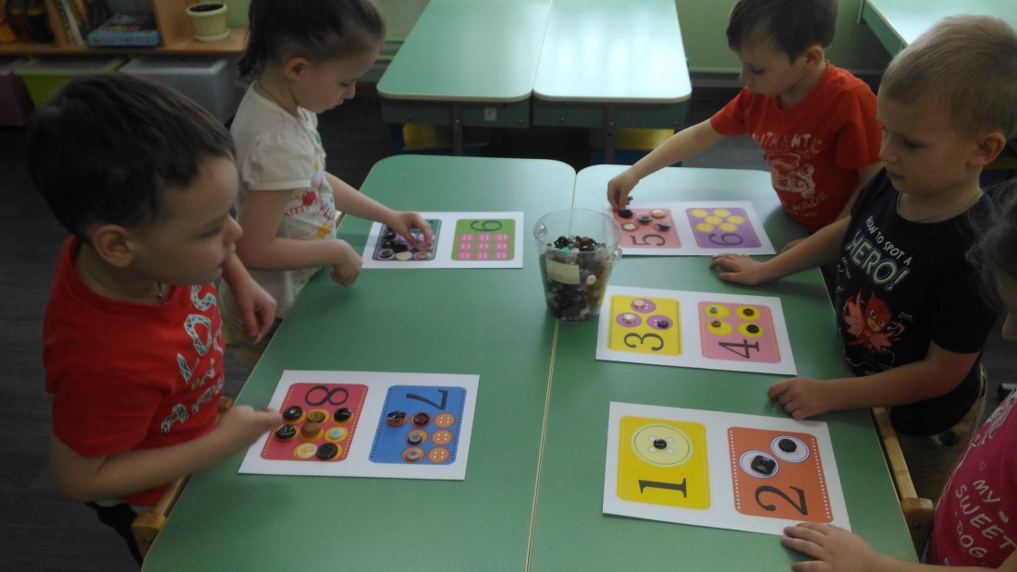
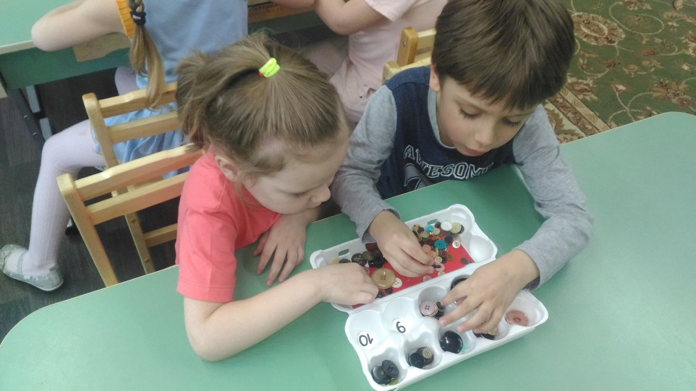
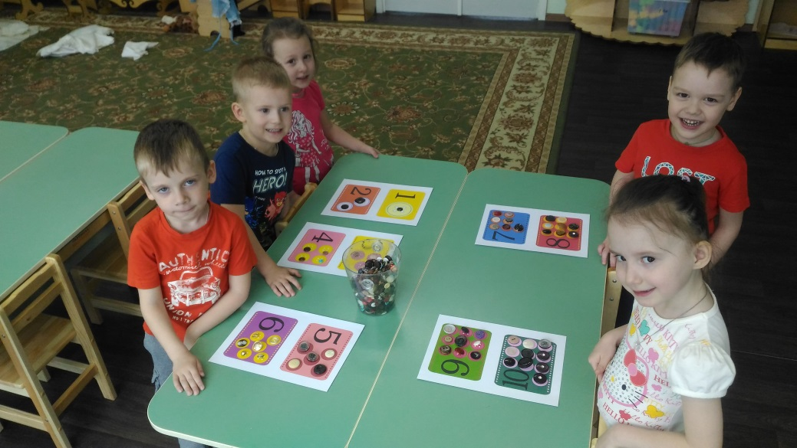
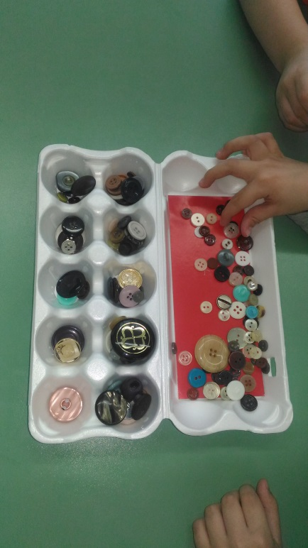
Математические игры
«Сортировщики»
«Учим цифры»

Slide 29
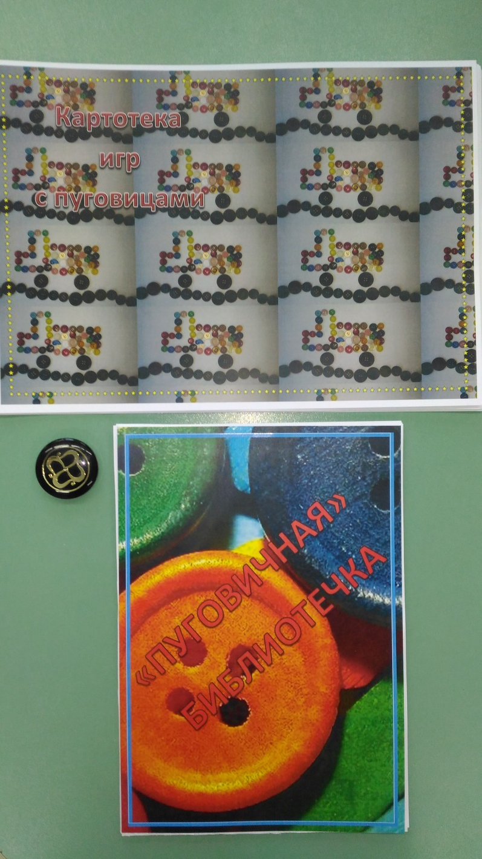
Подобраны игры с пуговицами и
Оформлены в картотеку.
Создана «Пуговичная библиотечка»,
которая содержит следующие
разделы о пуговицах:
Стихи
Пословицы, поговорки
Загадки
Народные приметы
Наши сказки про пуговицы
(сказки, придуманные семьями
воспитанников )

Slide 30
Висит, скучает пуговка – спокойно ей живётся.
Не замечают пуговку пока не оторвётся…
Роман Сеф

